Slide 1
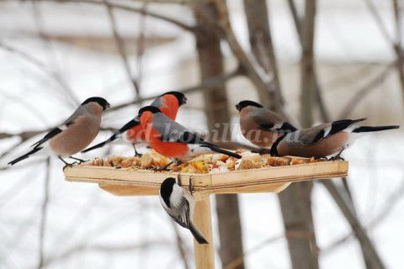

Slide 2
Зимующие птицы
Методическое пособие для занятий с детьми 5-6 лет по окружающему миру.
Цель:
Воспитательные :
Воспитание доброжелательного отношения к птицам, вызвать стремление беречь их , помогать зимующим птицам.
Образовательные :
Уточнить и расширить знания детей о зимующих птицах, формировать умения и навыки наблюдения за птицами.

Slide 3
